Slide 1

GardEN
(Határon átnyúló idegenforgalmi hálózat, apró csodák régiójának kialakítása a turisztikai központokon kívüli kínálat fejlesztésével (SIHU163))
Zárókonferencia
2020. December 23.

Slide 2
Sok szeretettel köszöntök mindenkit!
kommunikációs terv
tanulmányút Ausztriában
Tündérkert fesztiválok
Tőzike fesztiválok
kiadványaink
OMÉK / Utazás kiállítás
weboldalunk
adwords kampány
újságcikkek megjelenése
újságírói tanulmányút

Slide 3
A projekt célja, hogy a Lenti és szlovén partner
- Moravske Toplice- közötti régió turisztikai vonzerejét növelje, hiszen a fejlődés alapjaival rendelkezik mindkét térség.
Városok között eddig nem volt turisztikai együttműködés, pedig önmagában mindkét település jelentős turisztikai potenciállal rendelkezik.
A térségekben számtalan apró csoda található,
amelyek fenntartható módon hasznosíthatók idegenforgalomi célból, ám eddig kihasználatlanok voltak, hiányzott ezek összekapcsolása.
A GardEN ezeket a hiányzó elemeket igyekezett tartalommal megtölteni (apró csodák, a virágok és kertek, energiák)
A megvalósított tevékenységek eredményeként ezekre alapozva fejlesztjük a térséget, termékcsomagokat alakítunk ki. A közös termékfejlesztést és az együttműködés erősítését, szolgáltatói hálózatépítéssel, az érintettek megvalósításba való aktív bevonásával és gyakorlati bemutatókkal, módszertani anyagok, kiadványok elkészítésével segítjük
A modern világ és rohanó életritmus kiegyensúlyozására egyre nagyobb érdeklődés mutatkozik a lassulás iránt, mely a turizmusban az élmény- és ,,lassú” turizmuson keresztül jelenik meg.
Megvalósultak a terméket és termékcsomagokat bevezető rendezvények, amelyek hozzájárultak ahhoz, hogy a jelenlévők jobban megismerkedjenek a pályázati program fókuszában álló növényekkel, továbbá hogy erősödjön a kapcsolat a projekt együttműködő partnerei -Lenti Város Önkormányzata, Gyógyhelyünk Lenti Egészségturisztikai Közalapítvány, TIC Moravske Toplice, Občina Moravske Toplice -között

Slide 4
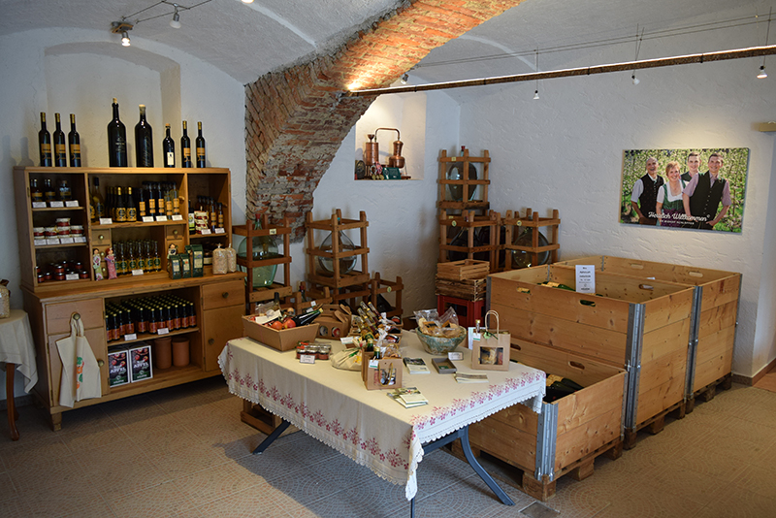
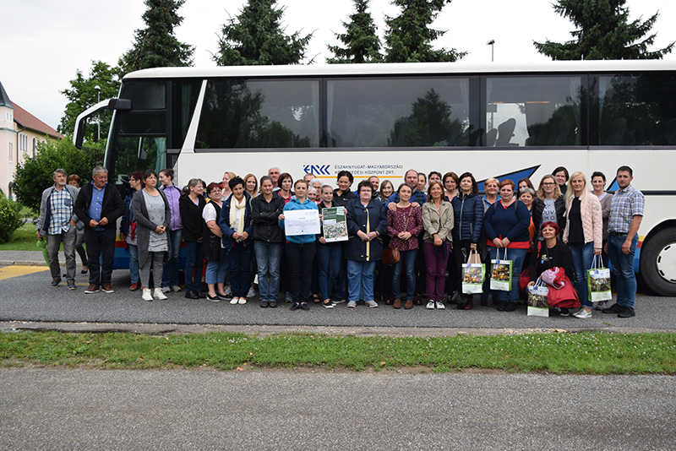
Az ismereteink bővítése, valamint a tapasztalatcsere érdekében célzott tanulmányutakon vettünk részt a programterülethez közel eső, hasonló adottsággal rendelkező régiókban, hogy megismerhessük azok módszereit, tevékenységüket, valamint azt az utat, ahogy eljutottak oda, hogy turizmusuk középpontjába az adott téma került.

Slide 5
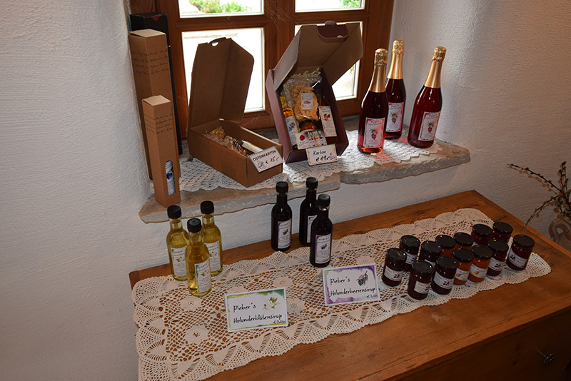
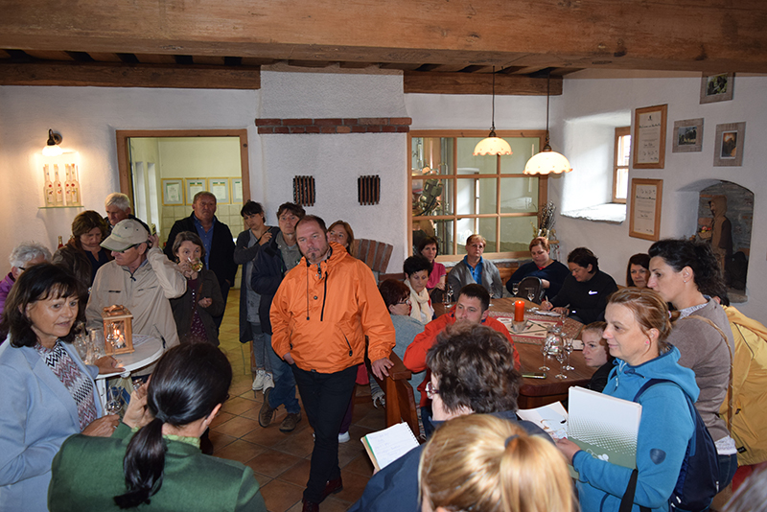
Piber alma- és bodzagazdaság

Slide 6
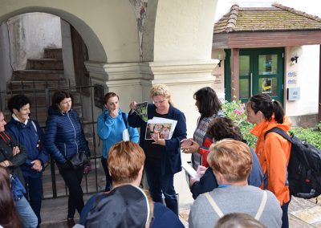
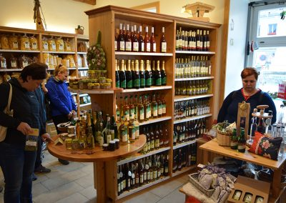
Pöllau Naturpark és Kastélypark

Slide 7
Rendezvényeink Tündérkert témában
2018. november 11.
Kovács Gyula, Szarvas József,
Csádé zenekar, Kerka táncegyüttes közreműködése
ételkóstoló, előadások, kézműves vásár
2019. október 18.
GöcsejBioporta, gyermek kézműves foglalkozás, etnoprogram, réteskészítés, ételkóstoló, workshopok, helyi termék vásár

Slide 8
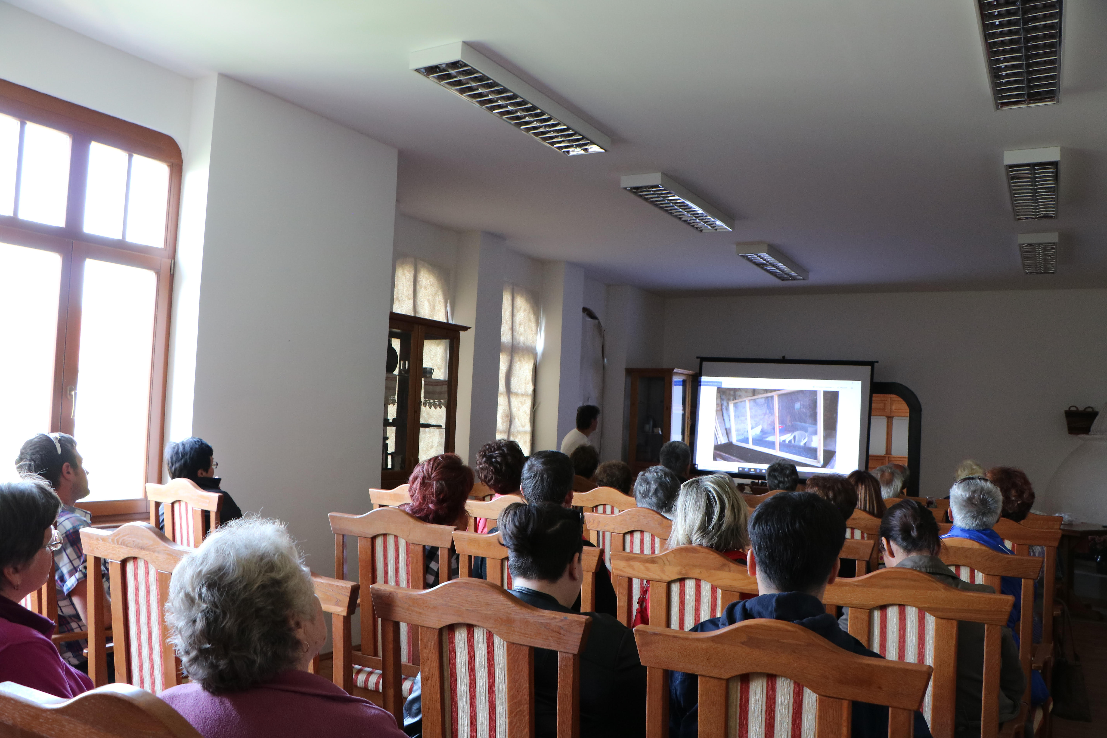
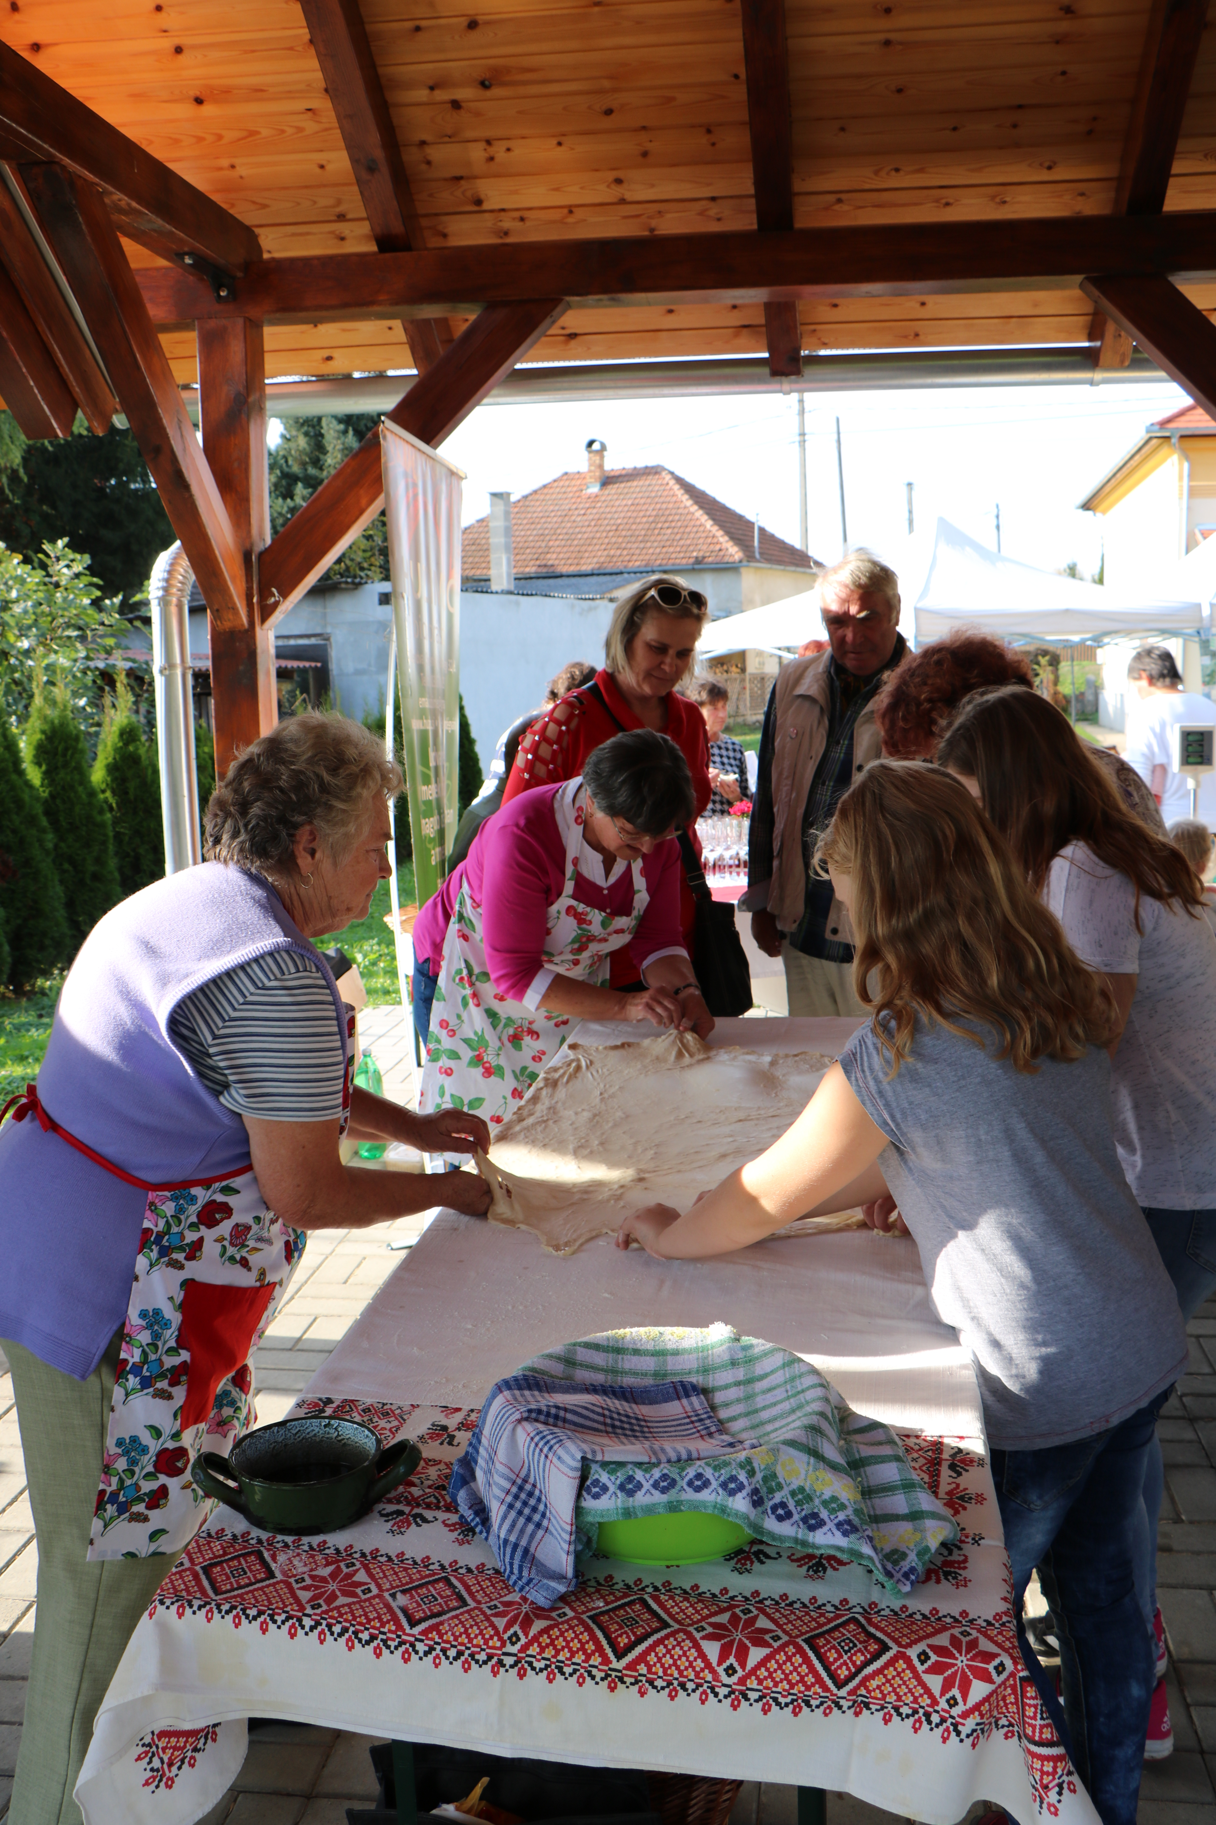

Slide 9
Rendezvényeink Tőzike témában
2019. 03. 02.
Manószafari, Gasztroudvar-átadó, előadások, helyi termékek vására, zenés műsor
2020. 03. 07.
előadások, rendhagyó környezetóra, gasztrokostoló, helyi kézműves termékek vására, etnoprogram

Slide 10
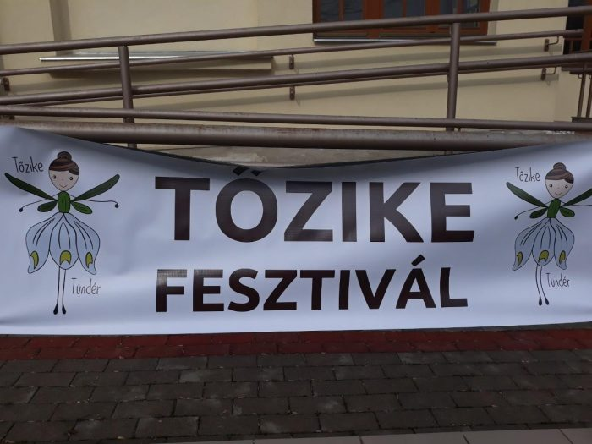
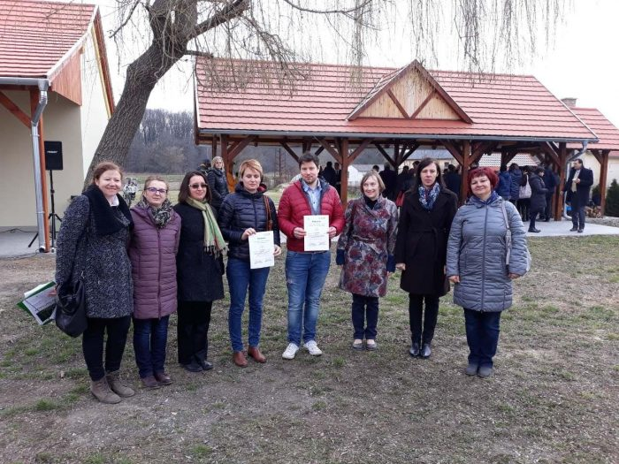
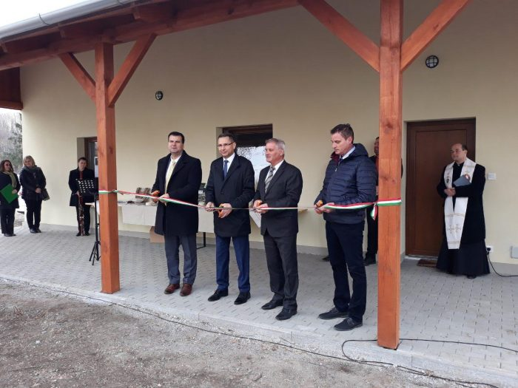

Slide 11
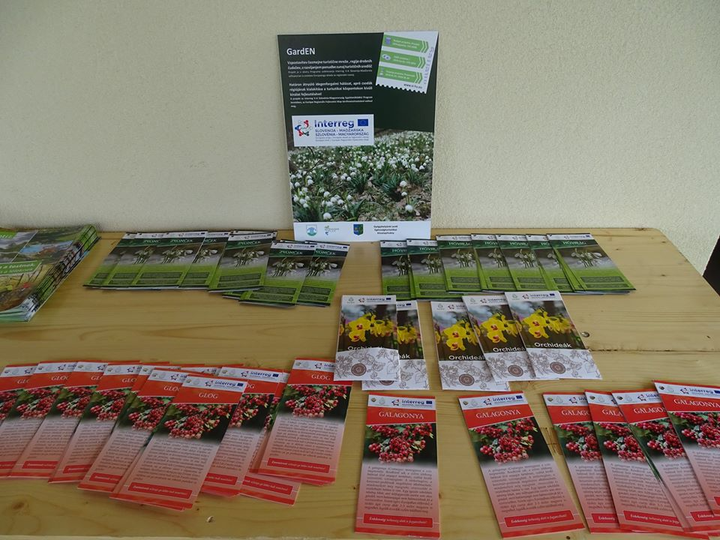
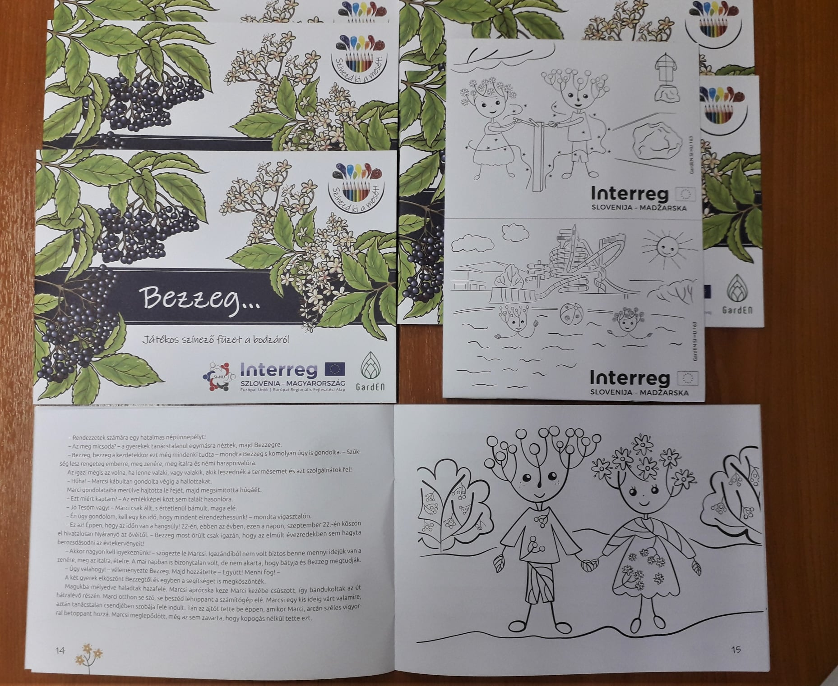
Nagyközönség elé került receptkönyvünk, és az erdők-mezők virágairól szóló ismeretterjesztő füzetünk, valamint
Bodza Marcsi és Marci segítségével született meg egy játékos színező füzet, amelyben a gyerekek megismerhetik a bodzát, annak hasznosítását, felhasználási formáit játékos formában.

Slide 12
Országos Mezőgazdasági és Élelmiszeripari Kiállítás és Vásár és
Utazás 2020
2019. szeptember 26-29. közt Országos Mezőgazdasági és Élelmiszeripari Kiállítás és Vásáron, valamint a 2020. február 27. és 2020. március 1. között megrendezésre került Utazás 2020 Kiállítás és Vásáron is megjelent a Garden a szlovén és magyar partnerek részvételével.
Itt mutatkoztak be először az image filmek: Energiaparkok, Erdők, mezők, Virágok és az ehető növények. De helyet kaptak a kivetítőn az addigi rendezvényekről készült összefoglaló kisfilmek is.
A projekt keretén belül készült kiadványokat, valamint a térségek látnivalóit, szolgáltatóit, is megismerhették a látogatók.
Az új közös termék- és szolgáltatásokat, tematikus utakat, közös csomagajánlatokat - amik az addigi fesztiválok workshopjain kerültek kialakításra – ismertették a projektpartnerek az érdeklődőkkel, valamint az összekapcsolt energiaparkok és azokat összekötő gyalogos és kerékpáros útvonalakra hívták fel a figyelmet.
Annak érdekében, hogy még kézzelfoghatóbb képet kapjanak a vásár látogatói a térségekről, az arra jellemző kézműves termékekkel is megismertettük őket

Slide 13
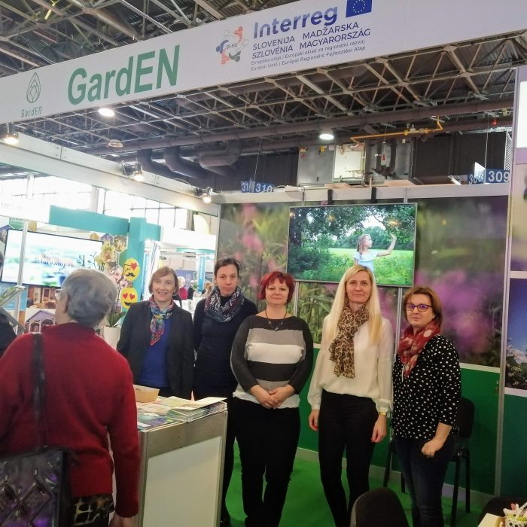
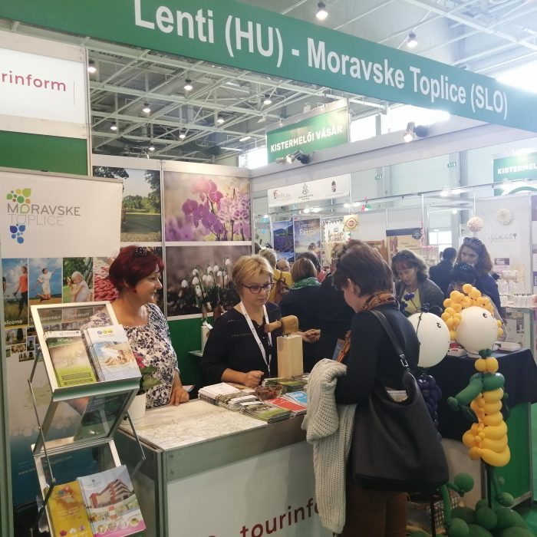

Slide 14

A projekt természetesen rendelkezik 4 nyelvű weboldallal is.
Ami a honlapon megtalálható:
Rólunk menüpont alatt : Projekt és projektpartnerek bemutatása
Hírek menüpontban naprakész információk kerülnek fel a projekttel kapcsolatos eseményekről
Kert menübe felkerültek a termékek, termékcsomagok, kiadványok, ismertetők és receptek, valamint a fesztiválok beszámolói is
Energia menüpontban az Energiaút és Energiapontok bővebb leírása kapott helyet
Galériába fotók, videók és imagefilmek kerültek felöltésre
Kapcsolat menüpontban a projektpartnerek elérhetőségei találhatók

Slide 15
Adwords kampány
A már említett weboldal látogatószámának növelésére az online marketing lehetőségeit kihasználva nyúltunk az Adwordshöz
A már említett weboldal arculata kialakításra került feltöltöttük a tartalmakat így következő lépés a látogatók weboldaladra történő irányítása volt
Koncepciója : meg kell adni releváns kulcsszavakat és az Adwords megjeleníti a hirdetést a Google találati oldalán, ha valaki az adott, vagy hasonló kulcsszavakra indít keresést. Ez hozza magával azt is, hogy a hirdetés a megfelelő célcsoporthoz jusson el.
A jó reklámszöveg közvetlenül ösztönözheti a látogató arra, hogy kattintson a hirdetésre, ezáltal megnő a weboldal látogatottsága

Slide 16
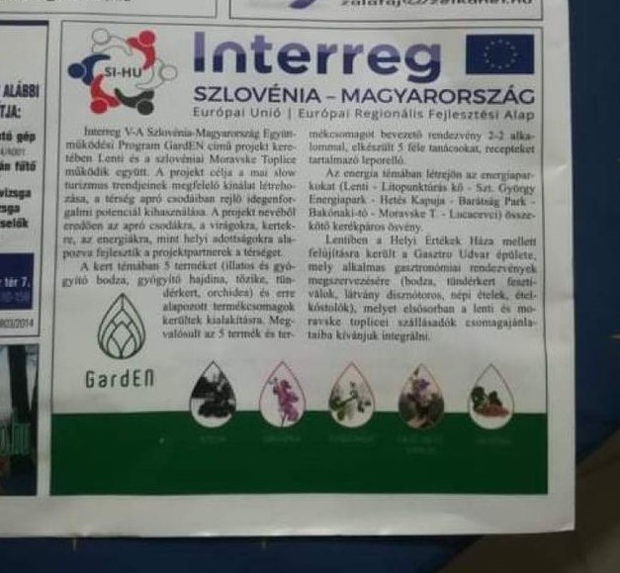
Újságcikkek
Az online megjelenések mellet ,,papíralapon” is igyekeztünk, hogy az olvasók jobban megismerkedjenek a pályázati program fókuszában álló növényekkel, kiadványokkal, rendezvényekkel és a projekt céljaival, így rendszeresen jelen vagyunk helyi megyei és regionális lapokban is

Slide 17

Újságírói tanulmányút
A Covid-19 miatt kialakult helyzetre való tekintettel,
a kiadott kormányrendeletek miatt,
valamint mindnyájunk egészségének védelme
és a
lehetséges kockázatok csökkentése érdekében
sajnálatos módon nem tudtuk megvalósítani a tanulmányutat.

Slide 18
Köszönöm a megtisztelő figyelmet mindenkinek!

